Slide 1
需求分析
简单日记本
By Yirong
2016.7

Slide 2
背景
市场中很多日记本都有自己明确的产品定义
时光小屋 下载量：98万人
亲子系列，记录宝宝的成长记录
粉粉日记下载量：402万人
记手账，写日记，记账计划便签等。记录助手，功能复杂
笔记类
没有突出日记记录，更类似随手记，日记方面体验并不佳
…..
功能简单的日记本，突出日记习惯，分各种标签来记录自己的心路历程，养成记录的好习惯
做自己满意的产品

Slide 3
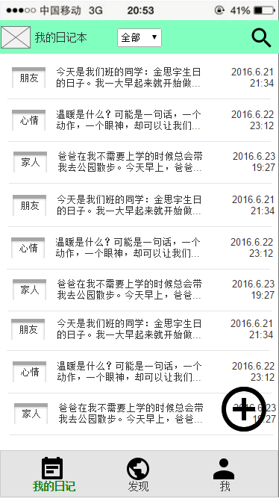
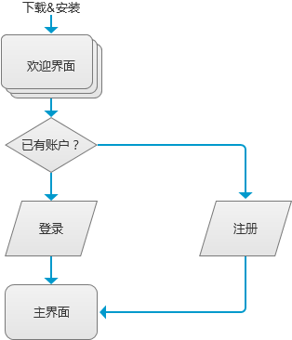
用户使用流程
首次下载
做自己满意的产品

Slide 4
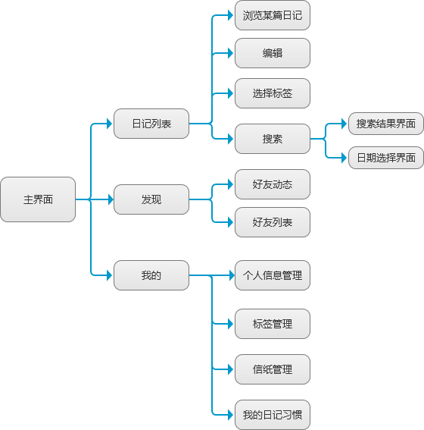
产品功能图
三大主要模块：
日记列表：
发现：
我的：
做自己满意的产品

Slide 5
“我的日记”布局与交互设计
日记列表
搜索按钮→ 右侧导航菜单
标签选择下拉框，选择后可以动态列出朋友/家人等系列的日记
每一行向右滑动可以删除，编辑
floatingActionBar，点击进入新建编辑界面
做自己满意的产品

Slide 6
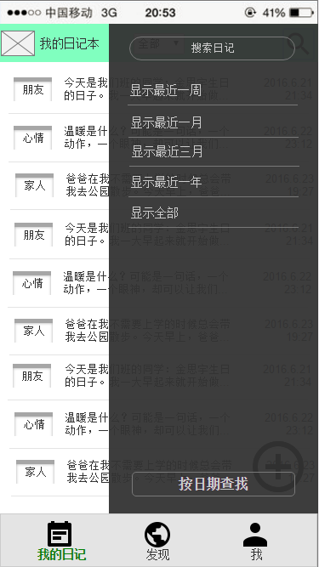
“我的日记”布局与交互设计
右侧导航菜单
按文字搜索，跳转到搜索结果界面
点击后，重新绑定list中的数据
跳出时间显示窗口，选择某一天后，跳转到日记预览界面
做自己满意的产品

Slide 7
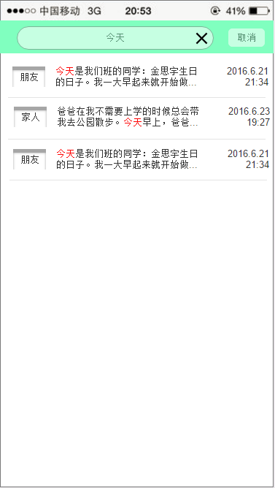
“我的日记”布局与交互设计
搜索界面
当搜索框中内容为空时，右侧button的字符显示为：搜索
搜索出来的字用红色highlight
做自己满意的产品

Slide 8
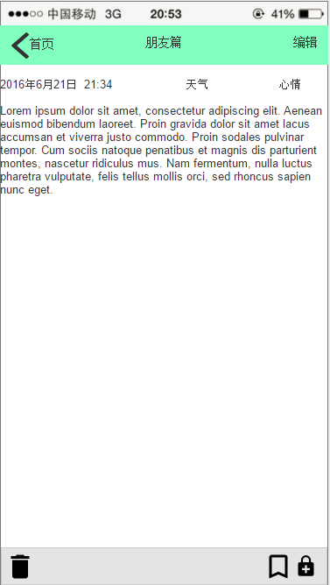
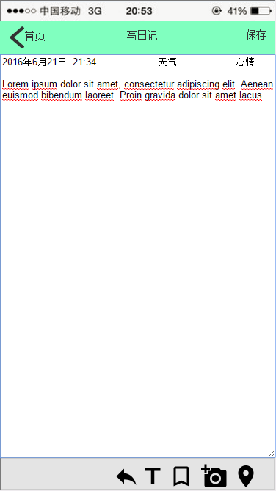
“我的日记”布局与交互设计
编辑与预览
显示标签，如果是新建或者没有标签，则显示：日记
日期，天气和心情是可以选择的
字体大小
标签设置
选择照片/视频
删除
标签设置
加密
撤销
位置
做自己满意的产品

Slide 9
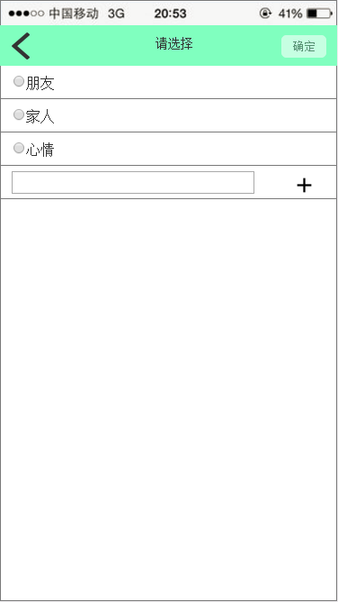
“我的日记” 布局与交互设计
选择标签
可以添加一个新的标签
做自己满意的产品

Slide 10
“发现”布局与交互设计
待定
做自己满意的产品

Slide 11
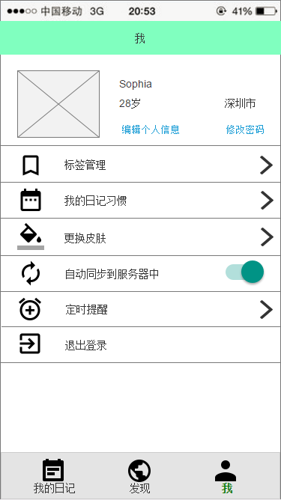
“我”布局与交互设计
主界面
做自己满意的产品

Slide 12
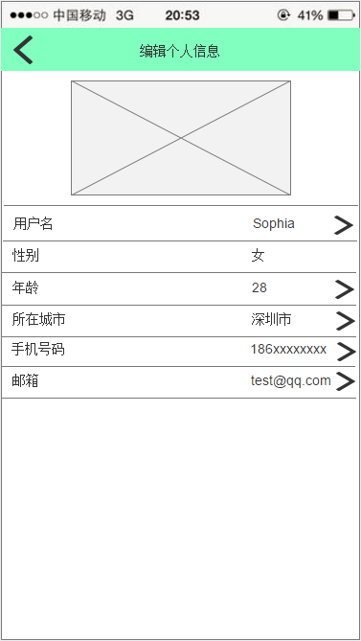
“我”布局与交互设计
个人信息编辑
个人信息编辑
编辑用户名(必填)
选择性别(必填)
生日 (选填)
自动计算年龄
所在城市(选填)
手机号码(选填)
邮箱(选填)
手机号码和邮箱建议选一个，否则忘记密码无法重置
做自己满意的产品

Slide 13
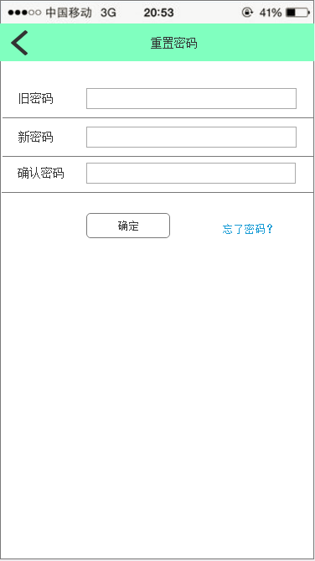
“我”布局与交互设计
密码重置
做自己满意的产品

Slide 14
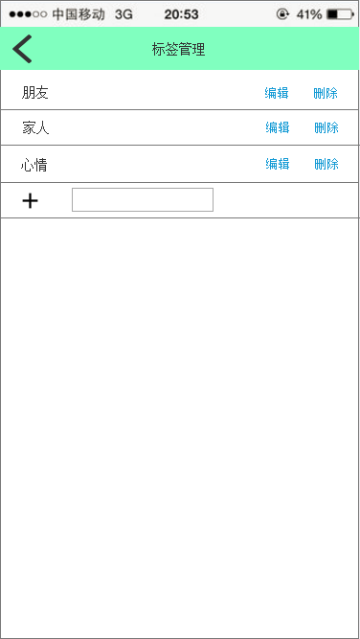
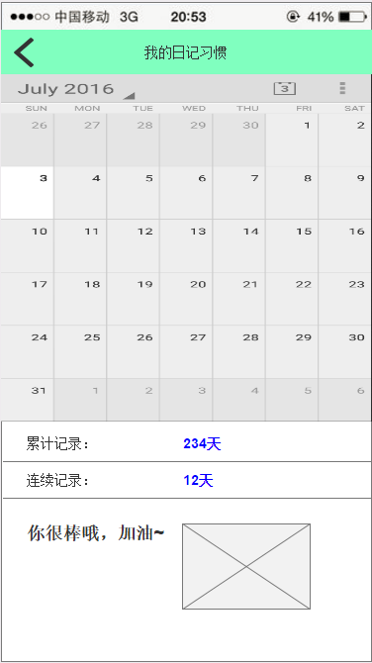
“我”布局与交互设计
标签管理 与 我的日记习惯
标签管理
添加
删除
编辑
我的日记习惯
统计功能
让用户产生成就感
有记录的这一天可以用不同的颜色标注
做自己满意的产品

Slide 15
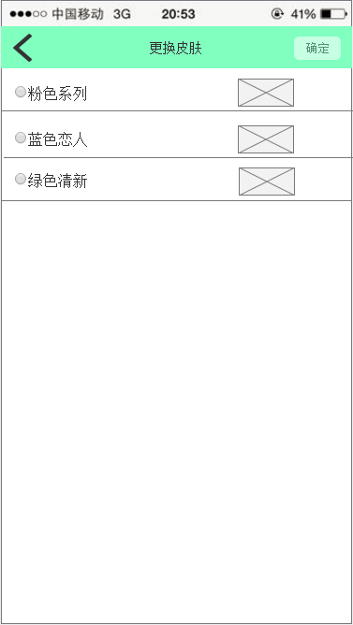
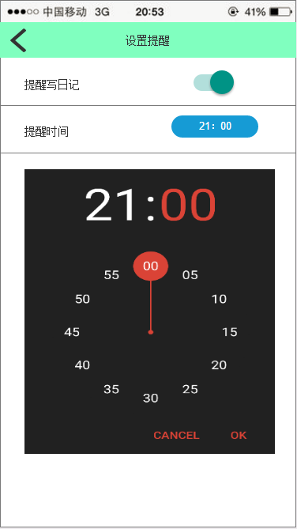
“我”布局与交互设计
更换皮肤 与 定时提醒
更换皮肤
Theme切换
定时提醒
设置high notification
当点击提醒时间右边21:00的button时显示
做自己满意的产品

Slide 16

谢谢欣赏
做自己满意的产品

